Slide 1
Материалы, методы и приемы, используемые в решениях задач по черчению (для обучающихся в группах 1 и 2 творческого объединения)
Путинцева Р.Л, педагог дополнительного образования ГБОУ СОШ №138 Калининского района.

Slide 2
Цели и задачи занятия
Основной целью является научить обучающихся творческого объединения правильно, грамотно, умело и экономно во времени использовать знания и умения, приобретенные на занятиях в объединении. Все это необходимо при выполнении графических работ вообще, а работ олимпиадных в частности. Задачи, необходимые для выполнения поставленной цели – это анализ решения конкретного примера олимпиадного задания со всеми возможными ошибками при их выполнении. Разбор наиболее часто встречающихся ошибок при выполнении чертежей на примерах основных положений ГОСТ (Государственных Стандартов Единой Системы Конструкторской Документации).

Slide 3
Некоторые замечания по оформлению работ
Проведение линий рамки на листе формата А4: на расстоянии 20 мм. слева и по 5 мм. с оставшихся сторон.
Заполнение основной надписи и простановку размеров выполнять стандартным шрифтом.
Распределение задания по листам надо было выполнить следующим образом:
«Виды» – на листе, расположенном горизонтально, а
«Изометрическую проекцию детали» – на листе, расположенном вертикально. Такое расположение обусловлено формой и размерами заданной детали.

Slide 4
Задание
Выполнить чертеж детали «Опора» (Сталь), достроить вид сверху. Нанести размеры.
Выполнить изометрическую проекцию детали
Время работы три часа.
Выполнить чертеж детали «Опора» (Сталь), достроить вид сверху. Нанести размеры.
2. Выполнить изометрическую проекцию детали.
3. Время работы три часа.

Slide 5
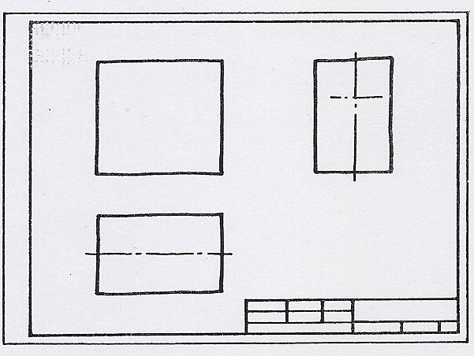
Размещение изображений детали на формате (компановка)
Места для размеров
Места для размеров

Slide 6
Что необходимо напомнить детям?
№ | Н е к о т о р ы е п о л о ж е н и я при оформлении работ
1 | Выбор главного вида задан условием задания и менять его нельзя.
2 | Желательно не стирать линии вспомогательных построений; контур треугольной призмы, построение изометрической проекции окружности (ромб) - это знания учащихся, ( легче проверять правильность построений).
3 | Соблюдать точность, аккуратность и правильность при вычерчивании линий невидимого контура – штриховых линий: они всегда проводятся до основной линии, пересекают ось симметрии детали, не выступают за контур детали., длину штриха линии для данного формата брать равной 3... 5мм.
4 | Об обязательном проведении осей симметрии детали, если они есть и по ГОСТ.
5 | Помнить и соблюдать точность размеров при построении видов и аксонометрической проекции детали.

Slide 7
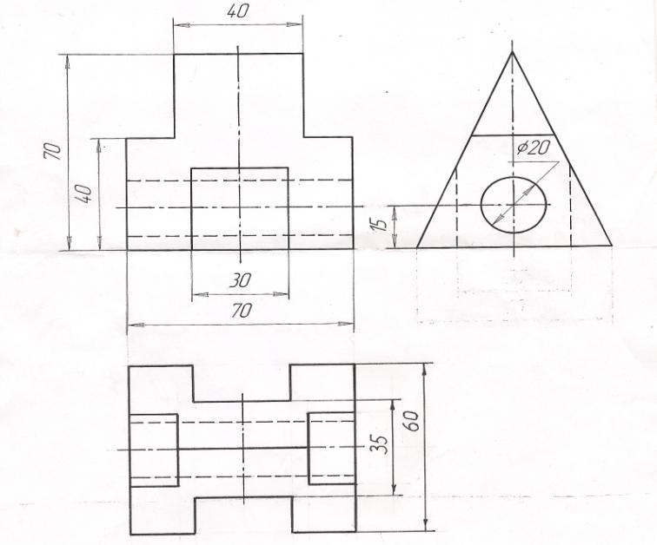
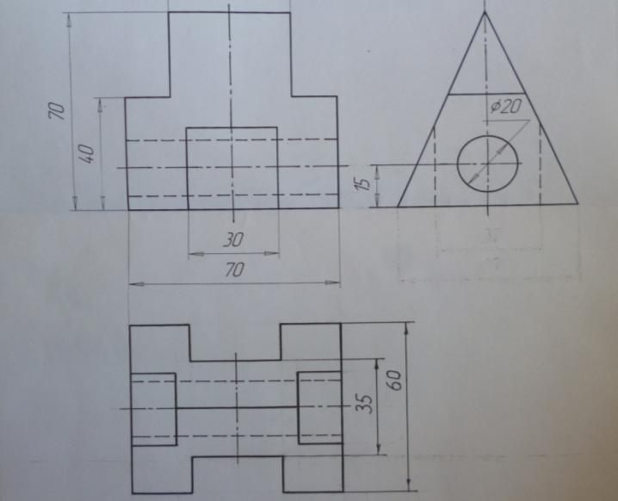
Так должен выглядеть чертеж в окончательном виде
*
* Размер не поместился

Slide 8
Количество размеров на видах
№ | Виды | Количество размеров
1 | Спереди (главный) | Пять размеров: 3 – по длине, 2 – по высоте, что соответствует определению главного вида. Возможен перенос длины детали на вид сверху.
2 | Сверху | Два размера: ширина детали и ширина среза детали – размер 35мм, который по заданию проставлен на виде слева. Ошибка у 90⁰ учащихся !!! – учащиеся его там и задают???
3 | Слева | Два размера, относящиеся к одному и тому же элементу детали разделять нельзя – это 15мм.-высота сверления отверстия и его диаметр 20 мм. Ошибка у 90⁰ учащихся!!!

Slide 9
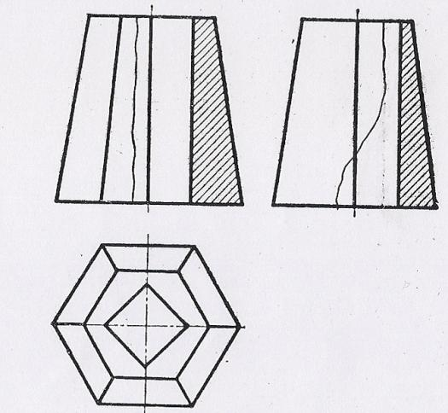
Некоторые положения ГОСТ , необходимые при оформлении графических работ
Соединение части вида и части разреза волнистой линией. На главном виде волнистая линия слева от линии контура детали – чуть больше разреза. На виде слева с осью симметрии детали совпали две линии контура от наружного и внутреннего контуров детали.

Slide 10
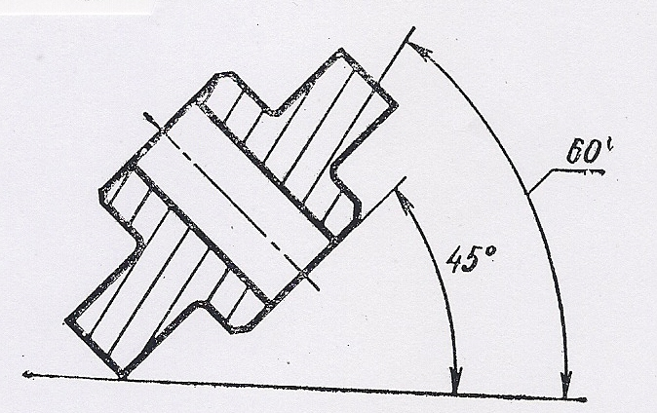
Изменение штриховки на угол 60 градусов
Штриховка изменяется на угол 30 или 60 градусов , если контур детали или ось симметрии детали имеют угол наклона 45 градусов.

Slide 11
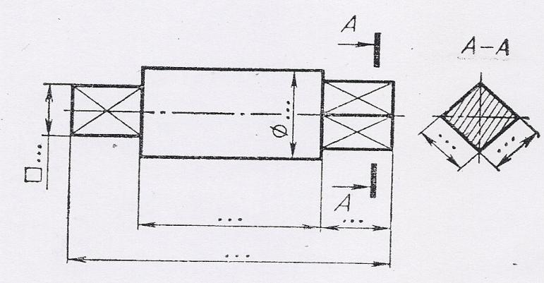
Продолжение
Угол штриховки изменяется на 30⁰ или 60⁰, если контур детали, выполненного разреза составляет 45⁰.

Slide 12
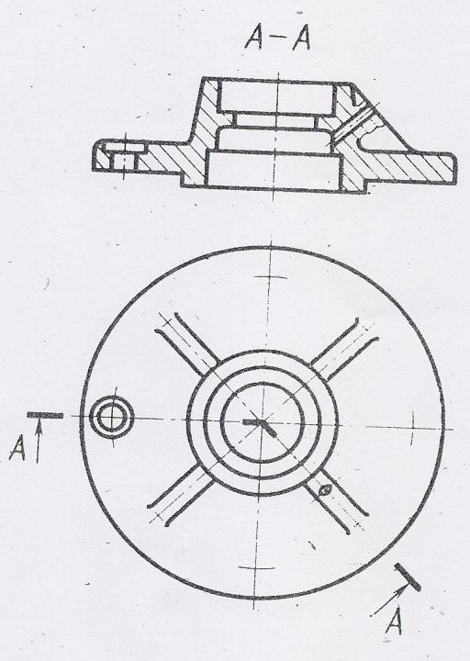
Вычерчивание от- верстий в тонких стенках
...если в ребрах жесткости детали имеется местное сверление, углубление и т. п. то делают местный разрез.

Slide 13
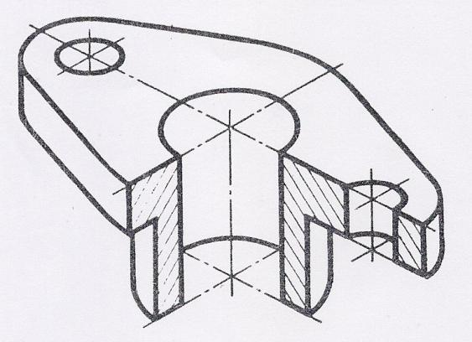
Проведение направлений аксонометрических осей на отверстиях, образованных телами вращения (выполнять обязательно)
При построении любой аксонометрической проекции необходимо проводить направление аксонометрических осей (штрихпунктирными линиями) на отверстиях , образованных телами вращения (цилиндр, конус, сфера).

Slide 14
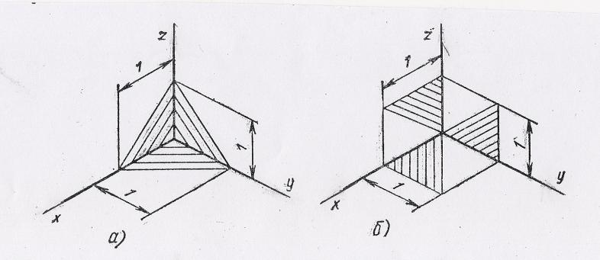
Направление линий штриховки при оформлении выреза в изометрической проекции
Линии штриховки сечений в аксонометрических проекциях- изометрической проекции наносят параллельно одной из диагоналей проекций квадратов, лежащих в соответствующих координатных плоскостях, стороны которых параллельны аксонометрическим осям.

Slide 15
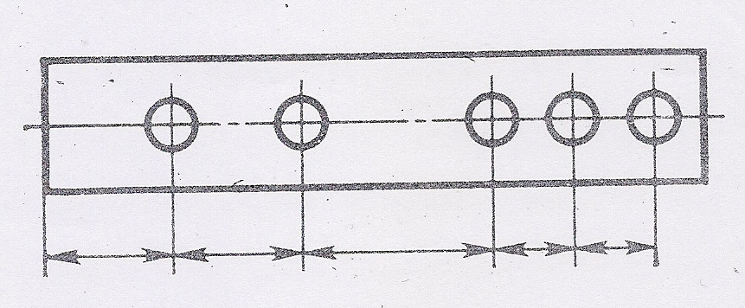
Некоторые напоминания о простановке размеров
Размеры отдельных элементов детали ( пазов, отверстий...) задают на чертеже цепочкой, не замыкая ее – оставляют один свободный размер.

Slide 16
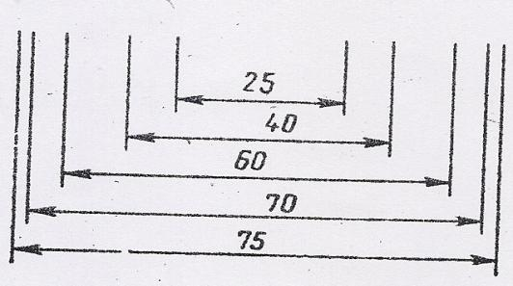
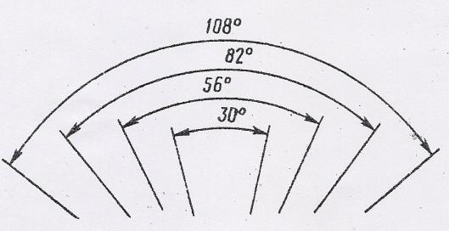
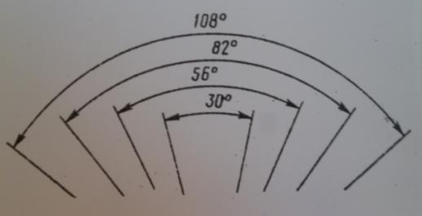
Простановка размерных чисел на параллельных размерных линиях
При нанесении нескольких параллельных или концентрических размерных линий, на небольшом расстоянии друг от друга размерные числа над ними рекомендуется располагать в шахматном порядке.,

Slide 17
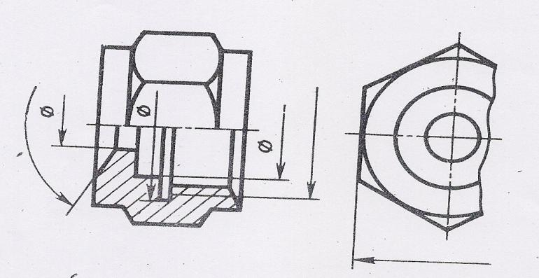
Проведение размерных линий с обрывом при соединении половины вида и половины разреза
Если вид или разрез симметричного предмета или отдельных симметрично расположенных элементов изображают только до оси симметрии или с обрывом, то размерные линии, относящиеся к этим элементам, проводят с обрывом, и обрыв размерной линии делают дальше оси или линии обрыва предмета.

Slide 18
Некоторые напоминания о вычерчивании размерной линии:
Размерная линия проводится сплошной тонкой линией, которая заканчивается стрелками. Длина стрелок принимается равной 3...5мм. для листов форматов А4 и А3.
Выносная линия выступает за конец стрелки на расстояние 1...5 мм
Стрелки чертятся «снаружи» или «изнутри» на размерной линии в зависимости от того какой длины выбраны стрелки -приблизительно его можно брать равным 12мм.
Минимальное расстояние между параллельными размерными линиями должно быть 7мм. , а между размерной и линией контура – 10 мм. и выбраны в зависимости от размеров изображения и насыщенности чертежа.
Очень важное при выполнении работ на разрезы - не чертить линии невидимого контура!
Обязательно выполнять местный разрез по отверстию, не попавшему ни в одну из секущих плоскостей.

Slide 19
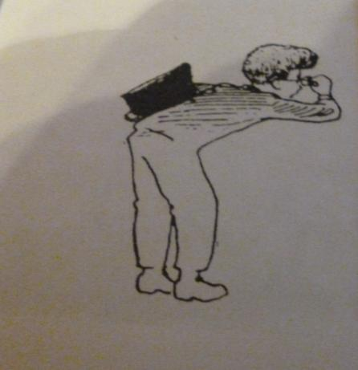
Вывод из всего перечисленного:
Победа на олимпиаде гарантирована всем и каждому , усвоившим все перечисленное!!! Плюс еще многое другое...

